Slide 1
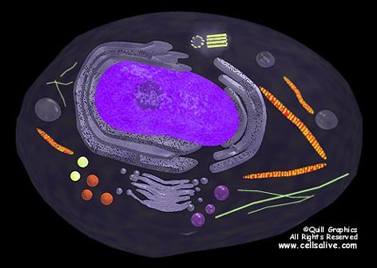
第三章
细胞的基本结构
细胞的基本结构

Slide 2
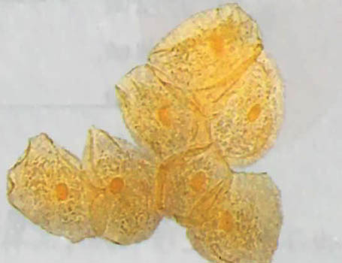
光学显微镜下你看到了动物细胞的什么结构？
细胞膜能看到吗？
看不到，只能看到细胞的边界
细胞作为一个完整的系统，它有边界

Slide 3
第一节 细胞膜
——系统的边界
学习目标
1.简述细胞膜的成分和功能。
2.进行用哺乳动物红细胞制备细胞膜的实
验，体验制备细胞膜的方法。
3.认同细胞膜作为系统的边界，对于细胞
这个生命系统的重要意义。

Slide 4

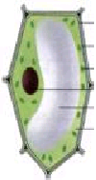
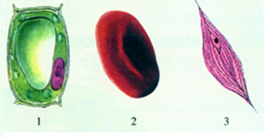
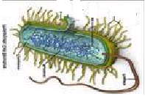
请从下面细胞中选出符合研究细胞膜的细胞，并说明理由
哺乳动物成熟的红细胞
高等动物细胞
高等植物细胞
细菌

Slide 5
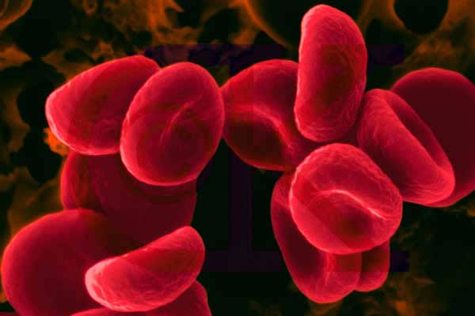
为什么要用哺乳动物成熟的红细胞作材料研究膜的组成?
无细胞壁、细胞核和各种细胞器。

Slide 6
一、体验制备细胞膜的方法
(1)材料:哺乳动物成熟的红细胞
(2)原理:红细胞 吸水胀破
(3)方法步骤:
1.用滴管吸取少量红细胞稀泽液,滴一滴在载玻片上,盖上盖玻片,制成临时装片。
2.在高倍镜下观察,待观察清晰时,在盖玻片的一侧滴一滴蒸馏水,同时在另一侧用吸水纸小心吸引。（引流法）
3.观察实验现象。
现象：
凹陷消失,细胞体积增大,很快细胞破裂,内容物流出。

Slide 7
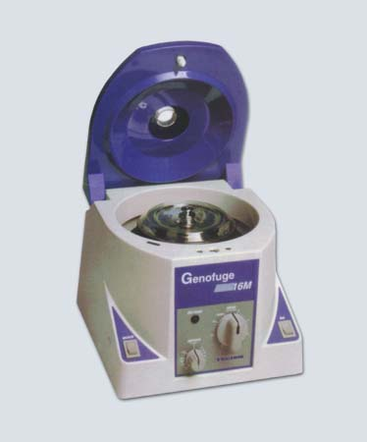
如果是在试管中进行实验,细胞破裂后,流出的内容物和细胞膜都混杂在一起,还要用什么方法才能获得比较纯的细胞膜?
讨论
将混合物放入离心管,用高速离心机离心,利用离心力将膜与其他物质分开
高速离心机

Slide 8
二、对生物膜结构的探索历程
探索一
19世纪末，欧文顿用500多种化学物质对植物细胞的通透性进行上万次实验，
细胞膜对不同物质的通透性是 。
凡可以溶于脂质的物质，比不溶于脂质
的物质更容易通过细胞膜进入细胞。
不同的
发现问题：
提出假说：
膜是由脂质组成的。

Slide 9
探索二
20世纪初，科学家对哺乳动物红细胞的细胞膜进行了化学分析，发现细胞膜不但会被溶解脂质的物质溶解，也会被蛋白酶分解。
结果表明：
膜的成分主要是脂质和蛋白质。

Slide 10
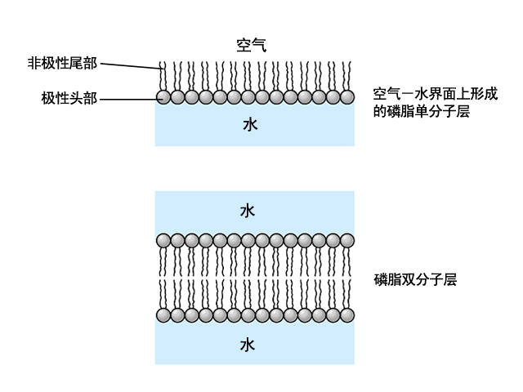
探索三
1925年，荷兰科学家用丙酮从人的红细胞中提取脂质，在空气—水界面上铺成单层分子。
展开层后的脂单层面积是红细胞的表面积的 。
发现问题：
2倍
提出假说：
细胞膜中的磷脂分子必然排列为两层。

Slide 11
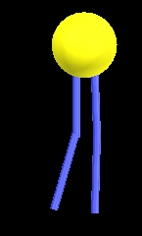
亲水头部
疏水尾部
磷脂是一种由甘油、脂肪酸和磷酸所组成的分子，磷酸“头”部是亲水的，脂肪酸“尾”部是疏水的。

Slide 12
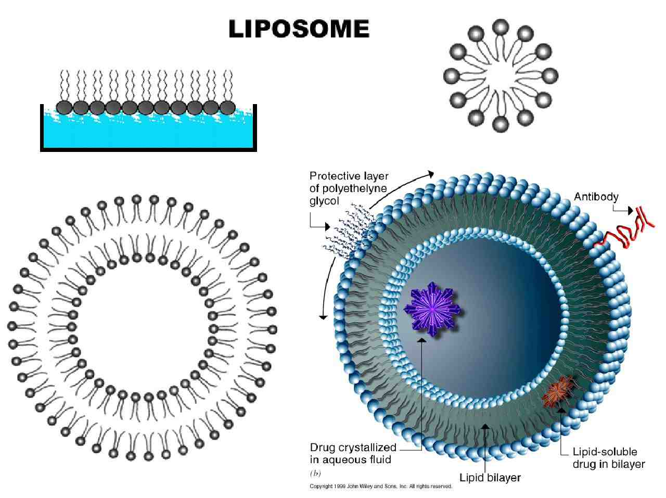
水—空气界面

Slide 13
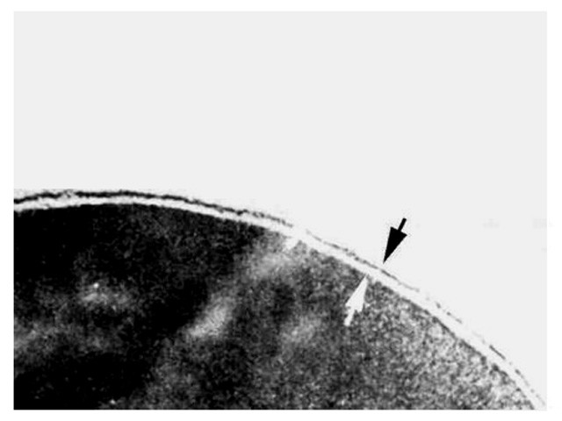
探索四
1959年，罗伯特森
在电镜下看到细胞膜清晰的
暗—亮—暗的三层结构。
发现问题：
提出假说：
生物膜是由 的三层结构构成的 统一结构。
“蛋白质—脂质—蛋白质”
静态
把生物膜描述为静态的刚性结构，这显然与膜功能的多样性相矛盾！

Slide 14
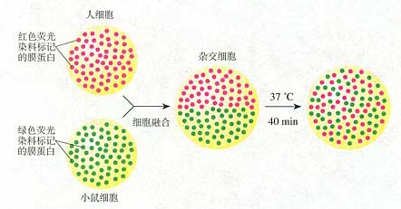
探索五
1970年，科学家将人和鼠的细胞表面膜蛋白分别用不同的荧光标记后，让两种细胞融合，杂交细胞的一半发红色荧光、另一半发绿色荧光。
发现问题：
在37℃下经过40min，发现
。
两种荧光抗体均匀分布
提出假说：
细胞膜具有流动性。

Slide 15
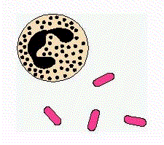
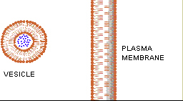
举例说明细胞膜具有流动性
白细胞吞噬病菌
变形虫的变形运动
动物细胞吸水膨胀和失水皱缩

Slide 16
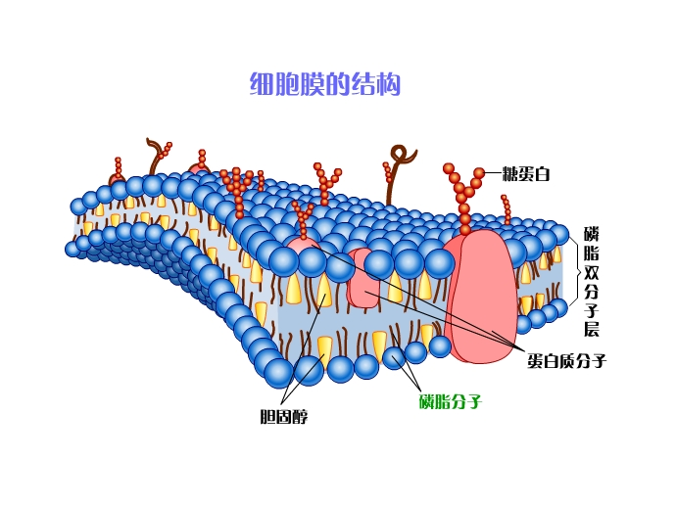
探索六
1972年，桑格和尼克森提出的流动镶嵌模型，为大多数人所接受。

Slide 17
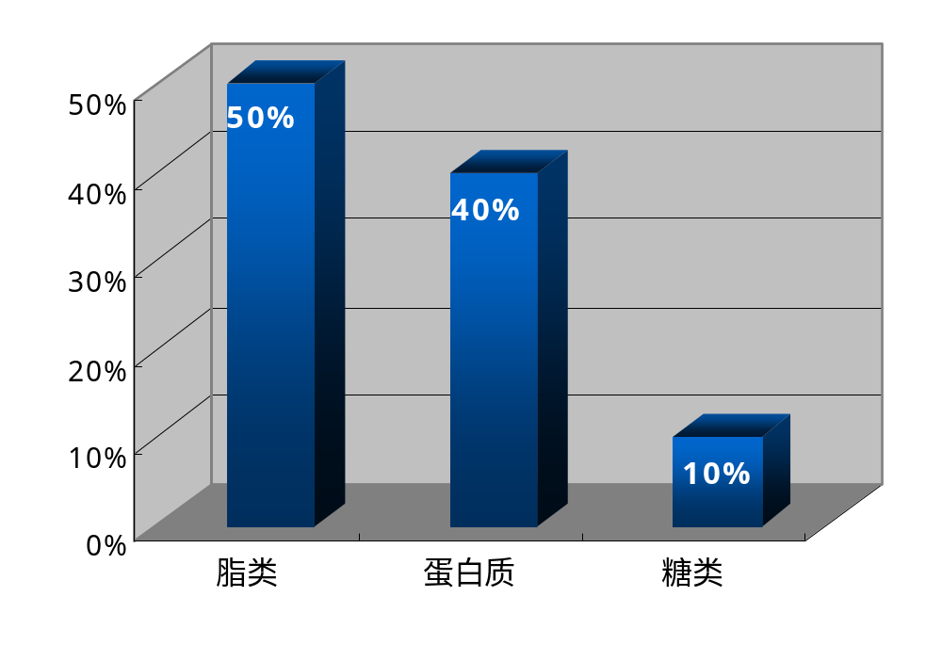
三、生物膜的流动镶嵌模型
1、细胞膜的成分（P41）
脂质 50%
蛋白质 40%
糖类 2% ~ 10%
(磷脂、胆固醇)

Slide 18
不同的细胞中，磷脂和蛋白质的含量不同。
机能活动较旺盛和功能复杂的细胞膜,其蛋白质种类和数量较多!

Slide 19

2、流动镶嵌模型的基本内容(P68)
1、磷脂双分子层构成膜的基本支架。
2、蛋白质分子有的镶在磷脂双分子层表面，有的部分或全部嵌入磷脂双分子层中，有的贯穿整个磷脂双分子层。
3、磷脂分子是可以运动的，具有流动性。大多数的蛋白质分子也是可以运动的。
4、细胞膜外表，有一层由细胞膜上的蛋白质与糖类结合形成的糖蛋白，叫做糖被。
功能：保护、润滑、粘着、识别等

Slide 20
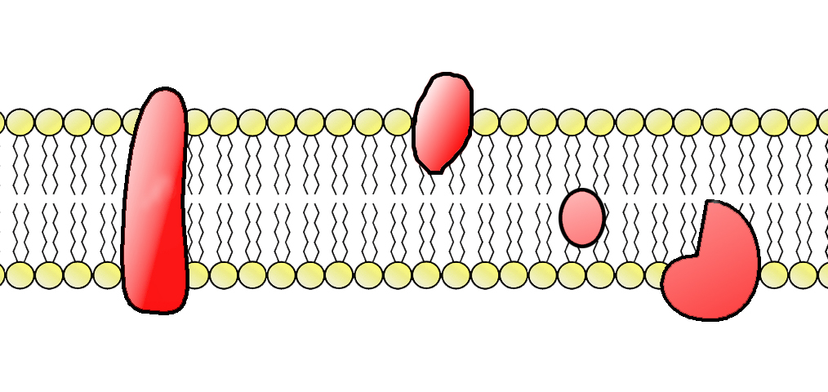
蛋白质分子的位置
蛋白质

Slide 21
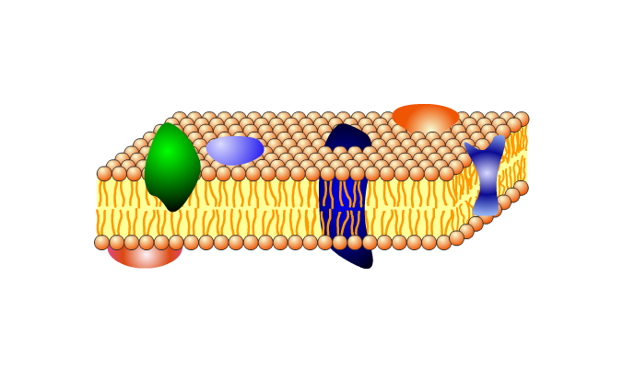
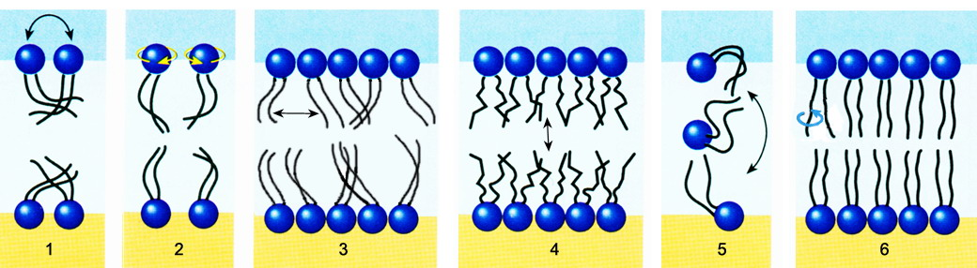
磷脂分子和大多数的蛋白质分子是可以运动的。

Slide 22
四、细胞膜的功能
1 将细胞与外界环境分隔开
2 控制物质进出细胞
3 进行细胞间的信息交流
信号转导：如激素
胞间识别：如受精作用
胞间连接与通讯：
如胞间连丝
决定
细胞膜的结构

Slide 23
细胞膜的结构特点：
具有一定的流动性
细胞膜的功能特点：
具有选择透过性

Slide 24
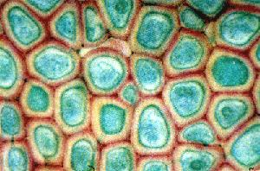
成分：纤维素和果胶
功能：支持和保护
特点：全通透性
细胞壁

Slide 25
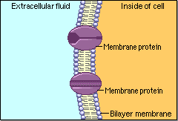
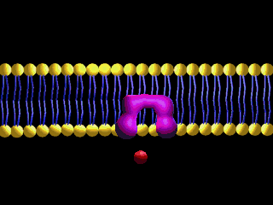
控制物质进出细胞

Slide 26
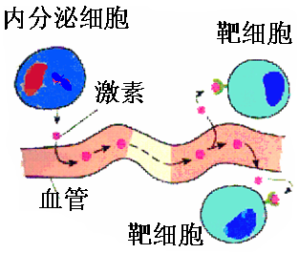

Slide 27
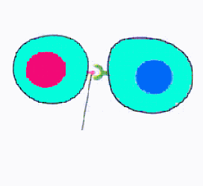
发出信号的细胞
靶细胞
与膜结合的信号分子
例如, 精子和卵细胞的识别
细胞相互识别的分子基础是细胞膜上的糖蛋白

Slide 28
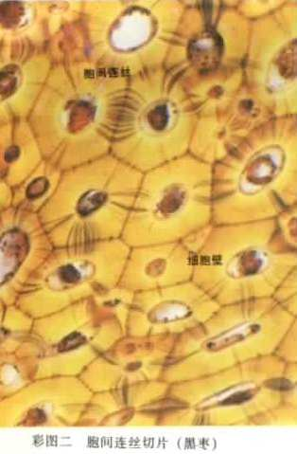
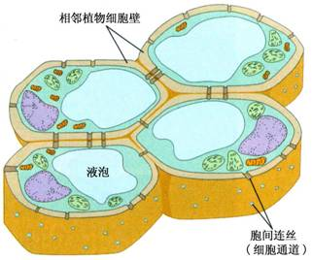
高等植物细胞之间通过胞间连丝进行信息交流

Slide 29
课堂小结
一、体验制备细胞膜的方法
二、对生物膜结构的探索历程
三、生物膜的流动镶嵌模型
四、细胞膜的功能

Slide 30
拓展题
科研上鉴别死细胞和活细胞，常用“染色排除法”。例如，用台盼蓝染色，死的动物细胞会被染成蓝色，而活的动物细胞不着色，从而判断细胞是否死亡。你能解释“染色排除法”的原理吗？
活细胞的细胞膜具有控制物质进出的能力，染色剂无法进入细胞内，所以活细胞不会被染色；当细胞死亡后，细胞膜随之失去控制物质进出的能力，染色剂进入细胞，细胞被染成蓝色。根据细胞是否被染色来细胞是否具有活力。

